Slide 1
Corso di laurea magistrale
Servizio sociale, politiche sociali, programmazione e gestione dei servizi
Pianificazione e gestione dei servizi e delle risorse umane
parte1II
Docente: Maria Antonietta Vanto
a.a.2019-2020

Slide 2
Aspetti gestionali
Le risorse umane
Amministrazione e gestione
Amministrazione: aspetti amministrativi e contabili per categorie contrattuali, legittimità normativa
Gestione: politiche e programmazione delle risorse umane necessarie, reclutamento e selezione, lo sviluppo di carriera, la formazione, il sistema premiale, la valutazione

Slide 3
Amministrazioni pubbliche
I rapporti di lavoro sono disciplinati da disposizioni normative anche a carattere imperativo
Programmazione di norma triennale del fabbisogno
Si seleziona e si recluta prevalentemente con concorso quale strumento imparziale di selezione
Di norma i contratti sono a tempo indeterminato

Slide 4
Aspetti gestionali
Le risorse umane
Mercato del lavoro: strumento che rende visibili le persone e le colloca nelle aziende/enti attraverso il confronto tra caratteristiche richieste e quelle offerte (ricerca e selezione)
Le persone presenti nel mercato del lavoro sono solo delle potenzialità fino a quando non si struttura una relazione con l’azienda/ente che assume la forma di contratto, inteso sia dal punto di vista tecnico-giuridico che psicologico.
- Contratto giuridico: lavoro subordinato, somministrato, di collaborazione……
- Contratto psicologico: attese reciproche, implicazione emotiva con organizzazione……
(G.Costa, M. Gianecchini, 2019)

Slide 5
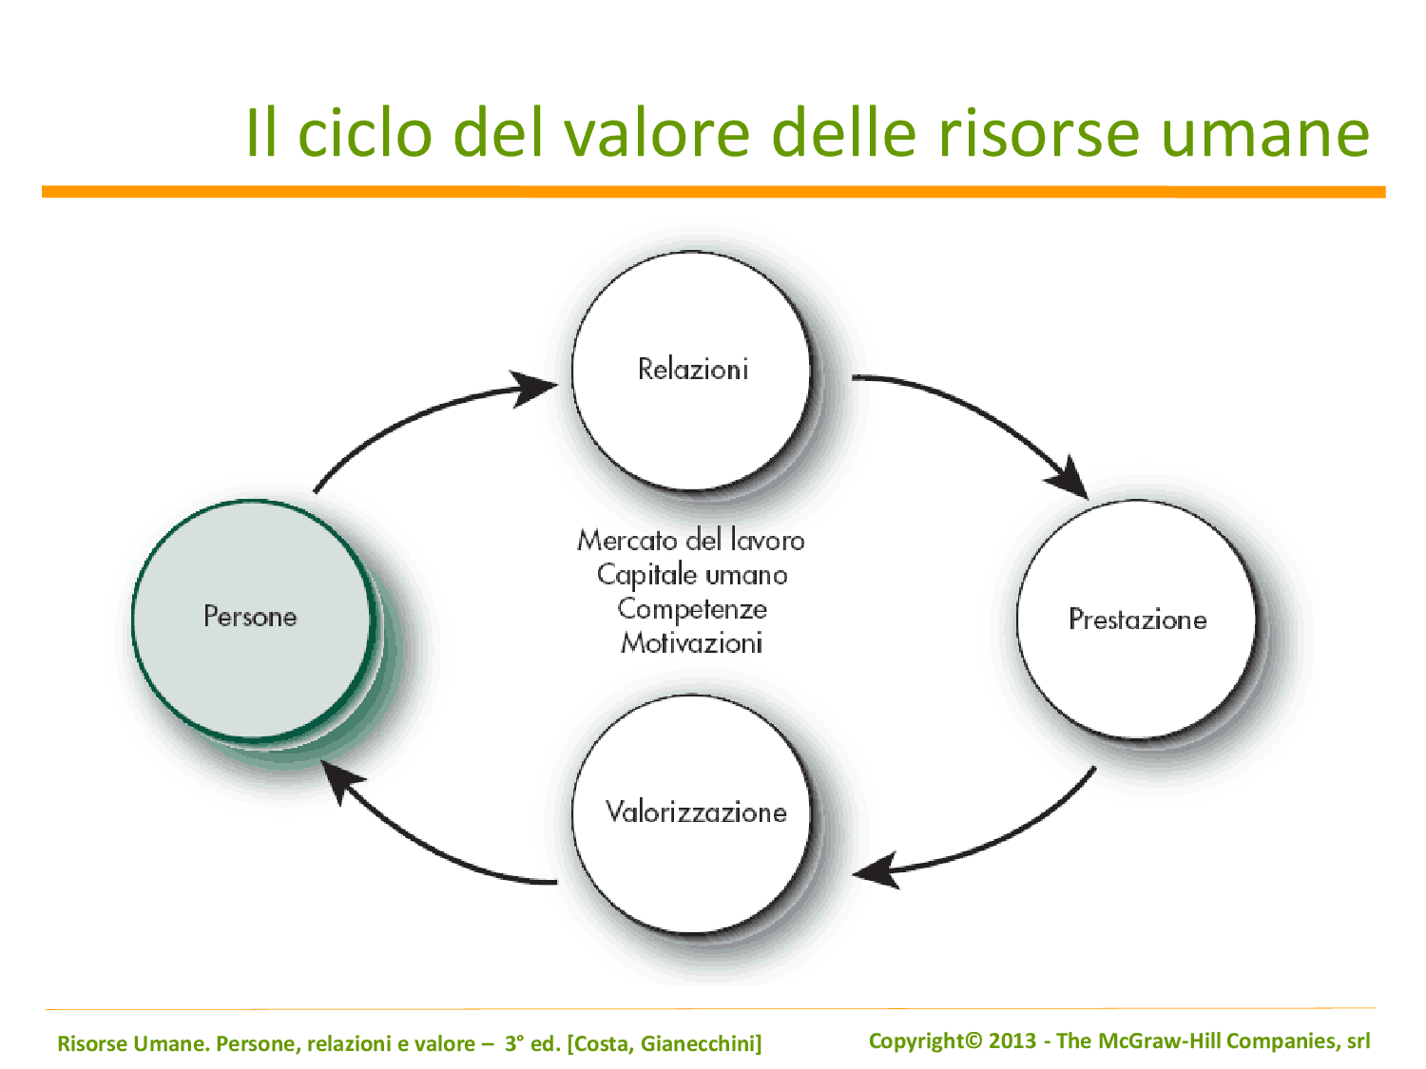

Slide 6
Ciclo del valore delle risorse umane
Le persone
Caratteristiche fisiche, psicologiche, sociali differenziano il comportamento lavorativo e il valore che si apporta all’organizzazione
Capitale umano: conoscenze, capacità competenze.
Competenze = insieme di motivazioni, atteggiamenti, conoscenze e abilità che permettono ad un individuo di coprire il proprio ruolo organizzativo fornendo una prestazione in linea con le aspettative dell’azienda. Sono l’esito di un processo di apprendimento dinamico, continuo.
Le competenze devono essere scoperte, stimolate, indirizzate, mantenute e valorizzate.
(G.Costa, M. Gianecchini, 2019)

Slide 7
La relazione
Di solito nelle aziende/enti l’aspetto della costituzione della relazione attinente il reclutamento, la selezione, l’assunzione, l’inserimento nella struttura di destinazione è curato dalla «sezione del personale» (DRU,ufficio del pers., ecc) mentre la gestione nel tempo della relazione è affidata al rapporto diretto tra il lavoratore e il suo superiore gerarchico, salvo alcune procedure relative ad aspetti contrattuali di tipo valutativo/economico o conflitti. Le relazioni collettive, come quelle sindacali, sono invece gestite esclusivamente dalle strutture del personale (DRU, ecc)
La relazione che l’organizzazione instaura con la p. è caratterizzata da due principali dimensioni: a) il rispetto per la persona = correttezza giuridica, contrattuale, organizzativa; b) coinvolgimento emotivo, l’attenzione.
La gestione delle relazioni in termini di identificazione con gli obiettivi (commitment) , di capacitazione (empowerment) e di coinvolgimento,senso di appartenenza (engagement) come evoluzione della gestione del personale
(G.Costa, M. Gianecchini, 2019)

Slide 8
La performance/prestazione
Le persone vengono inserite nell’organizzazione per ricoprire un ruolo, svolgere compiti, prestazioni.
La performance, la prestazione è funzione delle competenze delle persone, della relazione instaurata e del contesto organizzativo e tecnologico.
A parità di competenze una persona ha una performance più o meno elevata anche in base anche ai processi, alle procedure e alla strumentazione con cui è organizzato il lavoro.
Tradizionalmente la “prestazione” è riferita a organizzazioni stabili e di conseguenza è standardizzata, ma nelle attività che richiedono un apporto non standardizzabile e spesso “nuovo” la prestazione richiede capacità anche di invenzione e adeguamenti rapidi e continui per stare al passo con i cambiamenti .
In questi contesti, complessi, si richiede alla persona un ruolo attivo e partecipe, si richiede di esprimere giudizi e dare significati, di avere un ruolo creativo e non esecutivo
(G.Costa, M. Gianecchini, 2019)

Slide 9
La valorizzazione
Valorizzazione = per il lavoratore = monetaria e psicologica
Nella gestione del personale/risorse umane l’attenzione va posto nell’includere il “cliente” finale nel processo di valorizzazione.
Non si valorizza secondo produttività con criteri interni input/output ma in termini di valore trasferito al “cliente” finale.
Valorizzazione sia economica sia attraverso supporto alla crescita professionale e di consolidamento e sviluppo delle competenze .

